Slide 1
Zmiany klimatu i ochrona zasobów wodnych
Zychorzyn, 16.02.2025 r.

Slide 2
Prezentacja multimedialna nt. „Zmian klimatu i ochrona zasobów wodnych” przygotowana dla dla Ochotniczej Straży Pożarnej w Zychorzynie w ramach projektu współfinansowanego z Europejskiego Funduszu Rozwoju Regionalnego w ramach Priorytetu II: ”Fundusze Europejskie na zielony rozwój Mazowsza” Działania 2.4: ”Dostosowanie do klimatu” programu Fundusze Europejskie dla Mazowsza 2021-2027.
Zychorzyn, 16.02.2025 r.

Slide 3
Zmiany klimatu
– definicja i znaczenie
Zmiany klimatu to długoterminowe przekształcenia w systemach pogodowych Ziemi, wynikające zarówno z naturalnych procesów, jak i działalności człowieka. Obecne zmiany, głównie powodowane emisją gazów cieplarnianych, prowadzą do globalnego ocieplenia, wpływając na środowisko, gospodarkę i życie ludzi. Zrozumienie istoty tych zmian pozwala na lepsze przygotowanie się do ich skutków i podejmowanie działań na rzecz adaptacji oraz ochrony zasobów naturalnych, w tym wody.
Zychorzyn, 16.02.2025 r.

Slide 4
Przyczyny zmian klimatu.
Zmiany klimatu wynikają zarówno z naturalnych procesów, takich jak wulkanizm czy zmiany w aktywności słonecznej, jak i z działalności człowieka. Antropogeniczne przyczyny obejmują przede wszystkim emisję gazów cieplarnianych (CO₂, CH₄) z przemysłu, transportu i rolnictwa, a także wylesianie i zmiany w użytkowaniu ziemi. To prowadzi do wzrostu koncentracji gazów w atmosferze, potęgując efekt cieplarniany i powodując globalne ocieplenie.
Zychorzyn, 16.02.2025 r.

Slide 5
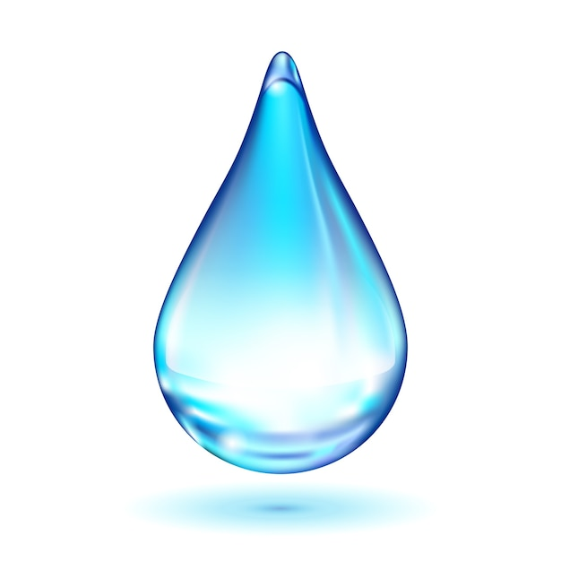
Zasoby wodne – kluczowy element życia
Woda to fundament życia, niezbędna dla ludzi, zwierząt, roślin oraz gospodarki. Odpowiada za rolnictwo, energetykę i przemysł, ale jest zasobem ograniczonym. Zmiany klimatu pogarszają jej dostępność, prowadząc do susz, powodzi i spadku jakości wody. Utrzymanie równowagi hydrologicznej jest kluczowe dla przetrwania ekosystemów i społeczności ludzkich.
Zychorzyn, 16.02.2025 r.

Slide 6
Aktualna sytuacja klimatyczna
Średnia temperatura globalna stale rośnie, co prowadzi do wzmożonych zjawisk ekstremalnych, takich jak fale upałów, intensywne opady i gwałtowne zmiany pogodowe. Według danych naukowych prognozy wskazują na dalsze ocieplenie klimatu, które szczególnie dotknie regiony Europy, w tym Polskę. Skutki te w znaczący sposób wpływają na zasoby wodne, ich dostępność i jakość, co wymaga pilnych działań adaptacyjnych.
Zychorzyn, 16.02.2025 r.

Slide 7
Dlaczego zmiany klimatu wpływają na zasoby wodne?
Zmiany klimatu zaburzają cykl hydrologiczny, powodując ekstremalne zjawiska pogodowe, takie jak susze i powodzie. Wzrost temperatury prowadzi do szybszego parowania wody, zmniejszając jej dostępność w glebie i rzekach. Jednocześnie intensywne opady zwiększają ryzyko erozji i zanieczyszczenia wód. Te zmiany szczególnie dotykają regiony zależne od niestabilnych źródeł wody, wymagając adaptacyjnych działań na rzecz ich ochrony.
Zychorzyn, 16.02.2025 r.

Slide 8
Polska a zmiany klimatu
W Polsce zmiany klimatyczne manifestują się coraz
częstszymi ekstremalnymi zjawiskami pogodowymi, takimi jak:
Fale upałów – wpływające na zdrowie ludzi i wydajność rolnictwa.
Susze – ograniczające zasoby wody dla rolnictwa i przemysłu.
Intensywne opady i powodzie – powodujące straty materialne i degradację środowiska.
Zychorzyn, 16.02.2025 r.

Slide 9
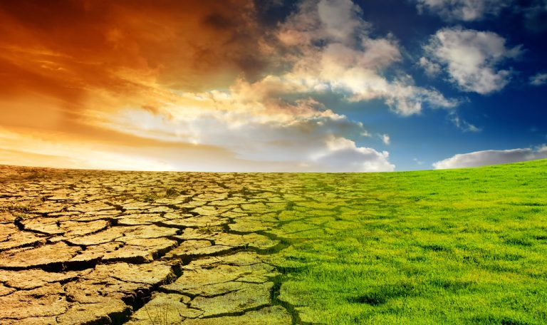
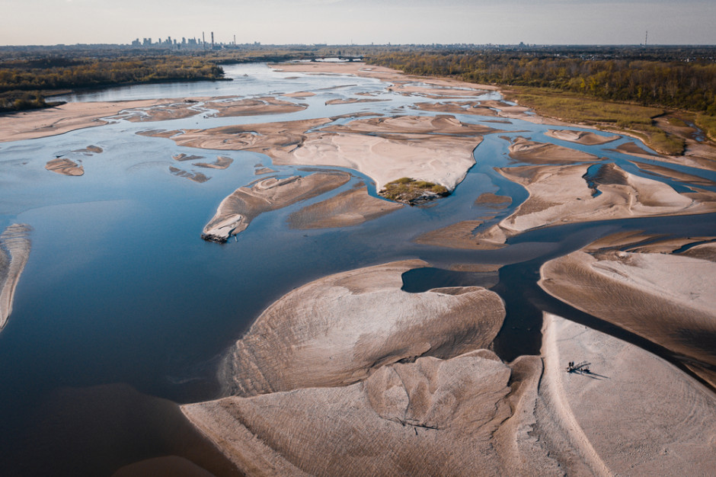
Skutki zmian klimatu dla zasobów wodnych
Zychorzyn, 16.02.2025 r.

Slide 10

Susze i pustynnienie
Zmiany klimatyczne przyczyniają się do coraz częstszych i dłuższych okresów suszy, co prowadzi do pustynnienia terenów.
Skutki to m.in.:
Spadek plonów w rolnictwie i niedobory wody pitnej.
Degradacja gleb oraz wzrost ryzyka pożarów lasów.
Zwiększenie napięć społecznych i migracji ludności w regionach dotkniętych brakiem wody.
W Polsce regiony wschodnie i środkowe są szczególnie narażone na te zjawiska, wymagając zrównoważonego zarządzania zasobami wodnymi.
Zychorzyn, 16.02.2025 r.

Slide 11
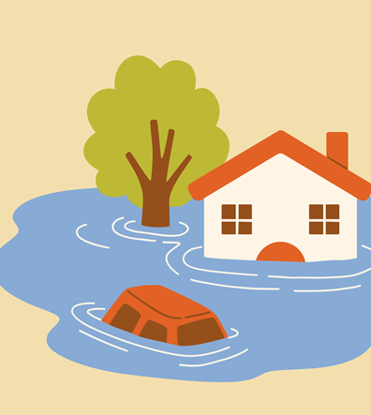
Powodzie – skutek zmian klimatycznych
Zmiany klimatu powodują zwiększenie częstotliwości i intensywności opadów, co prowadzi do powodzi. Powodzie niszczą infrastrukturę, domy oraz rolnictwo, powodując wysokie koszty odbudowy. Wzrasta ryzyko powodzi błyskawicznych, które są trudne do przewidzenia i zagrażają życiu. W Polsce szczególnie narażone są tereny górskie oraz obszary przy dużych rzekach, jak Wisła czy Odra. Działania adaptacyjne, takie jak budowa wałów przeciwpowodziowych i zbiorników retencyjnych, stają się kluczowe dla ochrony ludności.
Zychorzyn, 16.02.2025 r.

Slide 12

Jakość wody
Zmiany klimatu wpływają negatywnie na jakość wód, co jest związane z częstszymi suszami i intensywnymi opadami, które powodują spływy zanieczyszczeń do rzek i jezior. Problem eutrofizacji prowadzi do nadmiernego wzrostu glonów, co obniża poziom tlenu w wodzie, szkodząc organizmom wodnym. Wzrost temperatury wód sprzyja rozwojowi patogenów i zmienia równowagę ekosystemów. W Polsce szczególnym wyzwaniem jest ochrona wód powierzchniowych i gruntowych przed zanieczyszczeniami rolniczymi i przemysłowymi.
Zychorzyn, 16.02.2025 r.

Slide 13
Zmiany w ekosystemach wodnych
Ekosystemy wodne są wyjątkowo wrażliwe na zmiany klimatyczne. Spadek poziomu wód gruntowych, zaburzenia w przepływach rzek oraz wysychanie mokradeł prowadzą do zaniku siedlisk dla wielu gatunków roślin i zwierząt. Organizmy wodne, takie jak ryby i płazy, są szczególnie zagrożone ze względu na zmniejszającą się dostępność wody i jej jakość. Ochrona tych ekosystemów wymaga działań, takich jak renaturyzacja rzek i ochrona mokradeł, które pełnią kluczową rolę w magazynowaniu wody.
Zychorzyn, 16.02.2025 r.

Slide 14
Zmniejszanie poziomu wód gruntowych
Zmniejszenie poziomu wód gruntowych jest wynikiem wzrostu temperatury i zmian w opadach, które nie pozwalają na odpowiednie uzupełnianie zasobów wodnych. Intensywne użytkowanie wód gruntowych do celów rolniczych, przemysłowych i komunalnych przyczynia się do dalszego ich spadku. Problemy te mają bezpośredni wpływ na rolnictwo i dostępność wody pitnej, szczególnie w regionach o deficycie wody, takich jak środkowa i wschodnia Polska. Konieczne są działania ograniczające eksploatację wód i promujące ich efektywne wykorzystanie.
Zychorzyn, 16.02.2025 r.

Slide 15
Topnienie lodowców i wzrost poziomu mórz.
Globalne ocieplenie powoduje szybkie topnienie lodowców, co wpływa na podnoszenie się poziomu mórz i zmniejszanie zasobów słodkiej wody zgromadzonej w lodowcach. Wzrost poziomu mórz prowadzi do zalewania obszarów przybrzeżnych, erozji wybrzeży i zasalania wód gruntowych. Skutki te szczególnie dotykają społeczności przybrzeżne, zmuszając je do migracji. W Polsce topnienie lodowców arktycznych wpływa na zmiany klimatyczne i hydrologiczne, zagrażając stabilności ekosystemów.
Zychorzyn, 16.02.2025 r.

Slide 16
Lokalne przykłady ekstremalnych zjawisk wodnych
W Polsce zmiany klimatyczne przyczyniają się do występowania ekstremalnych zjawisk wodnych. Przykłady obejmują powodzie np. w Małopolsce w 2010 roku i 2024 roku w południowym dorzeczu Odry, które spowodowały ogromne zniszczenia, oraz susze z lat 2018-2020, wpływające na rolnictwo i zasoby wodne. Te wydarzenia pokazują, jak ważne są inwestycje w zbiorniki retencyjne, systemy przeciwpowodziowe oraz edukację społeczeństwa w zakresie oszczędzania wody i ochrony środowiska.
Zychorzyn, 16.02.2025 r.

Slide 17
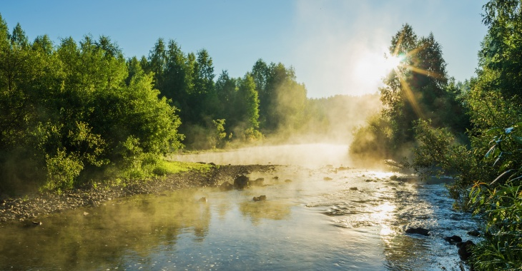
Adaptacja i ochrona zasobów wodnych
Zychorzyn, 16.02.2025 r.

Slide 18
Strategie adaptacyjne wobec zmian klimatu
Adaptacja do zmian klimatu polega na dostosowywaniu działań i infrastruktury, aby minimalizować skutki ekstremalnych zjawisk. W kontekście zasobów wodnych obejmuje to budowę zbiorników retencyjnych, modernizację sieci wodociągowych oraz ochronę mokradeł. Kluczowe jest również opracowanie planów zarządzania wodami w miastach i na obszarach wiejskich, co pozwala przeciwdziałać powodziom i suszom.
Zychorzyn, 16.02.2025 r.

Slide 19
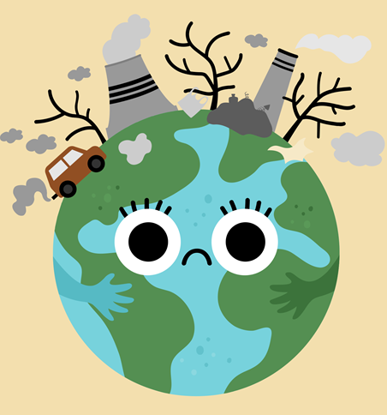
Ograniczenie emisji gazów cieplarnianych
Działania na rzecz zmniejszenia emisji gazów cieplarnianych, takich jak przejście na odnawialne źródła energii, efektywność energetyczna i zalesianie, są kluczowe dla spowolnienia zmian klimatu. Redukcja emisji CO₂ pomaga zmniejszyć ryzyko ekstremalnych zjawisk pogodowych i zachować równowagę hydrologiczną.
Zychorzyn, 16.02.2025 r.

Slide 20

Rola odnawialnych źródeł energii
Energia odnawialna, taka jak energia słoneczna, wiatrowa czy wodna, zmniejsza zapotrzebowanie na paliwa kopalne, które są głównym źródłem emisji CO₂. W Polsce inwestycje w farmy wiatrowe i fotowoltaikę przyczyniają się do zmniejszenia wpływu energetyki na zmiany klimatyczne.
Zychorzyn, 16.02.2025 r.

Slide 21

Edukacja i świadomość społeczna
Edukacja społeczeństwa o zmianach klimatu i oszczędzaniu wody odgrywa kluczową rolę w działaniach adaptacyjnych. Kampanie informacyjne, programy szkoleniowe oraz angażowanie lokalnych społeczności zwiększają skuteczność działań na rzecz ochrony środowiska.
Zychorzyn, 16.02.2025 r.

Slide 22
Rolnictwo i jego wpływ na zasoby wodne
Rolnictwo jest jednym z głównych użytkowników wody, ale zmiany klimatu wymuszają zmiany w sposobie zarządzania wodą w tym sektorze. Zrównoważone praktyki, takie jak nawadnianie kroplowe i stosowanie roślin odpornych na suszę, pomagają ograniczyć zużycie wody i chronić gleby.
Zychorzyn, 16.02.2025 r.

Slide 23
Zrównoważone zarządzanie wodą w miastach
W miastach konieczne jest wprowadzenie strategii, takich jak budowa systemów zielonej infrastruktury, retencja wody deszczowej i redukcja strat wody w sieciach wodociągowych. Takie działania pomagają lepiej gospodarować zasobami wodnymi w obliczu zmian klimatycznych.
Zychorzyn, 16.02.2025 r.

Slide 24
Zrównoważone zarządzanie wodą na wsiach.
Na obszarach wiejskich zrównoważone zarządzanie wodą oznacza wykorzystanie zasobów w sposób efektywny i długoterminowy. Obejmuje działania takie jak:
Budowa systemów małej retencji (stawy, zbiorniki wodne) do gromadzenia wody opadowej.
Promowanie naturalnych rozwiązań, takich jak ochrona mokradeł i zalesianie. Stosowanie technik oszczędzania wody w rolnictwie, np. nawadnianie kroplowe. Edukacja mieszkańców w zakresie ochrony wód i przeciwdziałania ich
zanieczyszczeniu.
Te działania wspierają adaptację do zmian klimatycznych i ochronę zasobów wodnych
Zychorzyn, 16.02.2025 r.

Slide 25
Ochrona ekosystemów wodnych
Ochrona naturalnych ekosystemów wodnych, takich jak mokradła, bagna czy rzeki, jest kluczowa dla utrzymania bioróżnorodności i poprawy retencji wody. Renaturyzacja rzek i ochrona naturalnych zbiorników wodnych wspierają adaptację do zmian klimatu.
Zychorzyn, 16.02.2025 r.

Slide 26
Globalne inicjatywy na rzecz ochrony klimatu
Organizacje międzynarodowe, takie jak ONZ, promują działania na rzecz redukcji emisji i ochrony zasobów wodnych. Porozumienie paryskie czy cele zrównoważonego rozwoju (SDG) stanowią ramy globalnych działań w obliczu kryzysu klimatycznego.
Zychorzyn, 16.02.2025 r.

Slide 27
Przyszłość i działania indywidualne
Zychorzyn, 16.02.2025 r.

Slide 28
Monitoring i badania naukowe
Systematyczny monitoring zmian klimatycznych i jakości wód pozwala na lepsze planowanie działań adaptacyjnych.
W Polsce projekty takie jak Klimada 2.0 wspierają analizy i prognozy klimatyczne, dostarczając cennych danych dla decydentów
https://klimada2.ios.gov.pl/
Zychorzyn, 16.02.2025 r.

Slide 29
Współpraca międzynarodowa
Zmiany klimatu to wyzwanie globalne, wymagające międzynarodowej współpracy. Polska uczestniczy w inicjatywach UE i ONZ, takich jak programy LIFE i Green Deal, które wspierają działania adaptacyjne oraz redukcję emisji.
Zychorzyn, 16.02.2025 r.

Slide 30
Przykłady dobrych praktyk
W Polsce realizowane są projekty, takie jak renaturyzacja rzek (np. Biebrzy), budowa zbiorników retencyjnych oraz programy edukacyjne. Lokalne inicjatywy wspierają ochronę zasobów wodnych i przeciwdziałają skutkom zmian klimatu.
Kraje europejskie wdrażają innowacyjne rozwiązania, takie jak holenderski program zarządzania wodą „Room for the River” czy niemieckie inwestycje w zieloną infrastrukturę miejską. Te działania mogą być inspiracją dla Polski.
Zychorzyn, 16.02.2025 r.

Slide 31
Dziękujemy za uwagę
APOO&home - Anna Rokicka
Czermińskiego 14
26-400 Przysucha
Tel. 691 233 245
Zychorzyn, 16.02.2025 r.

